Slide 1

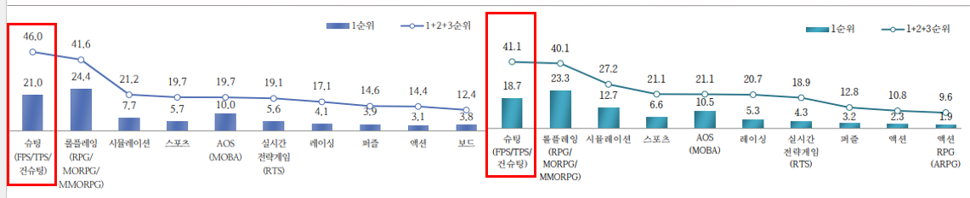
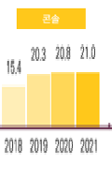
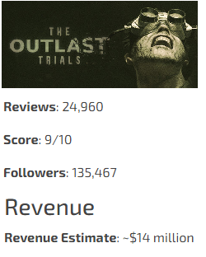
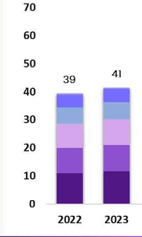
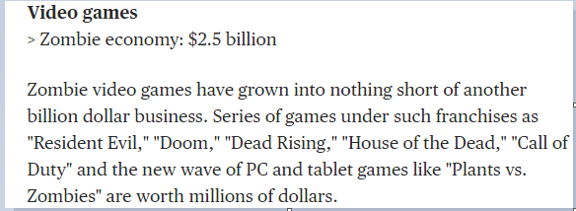
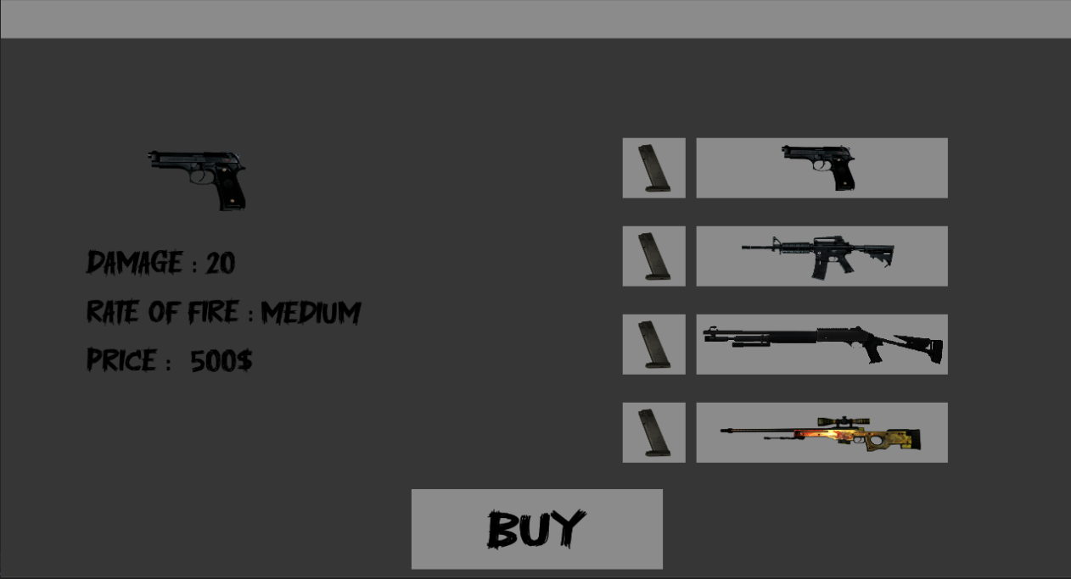
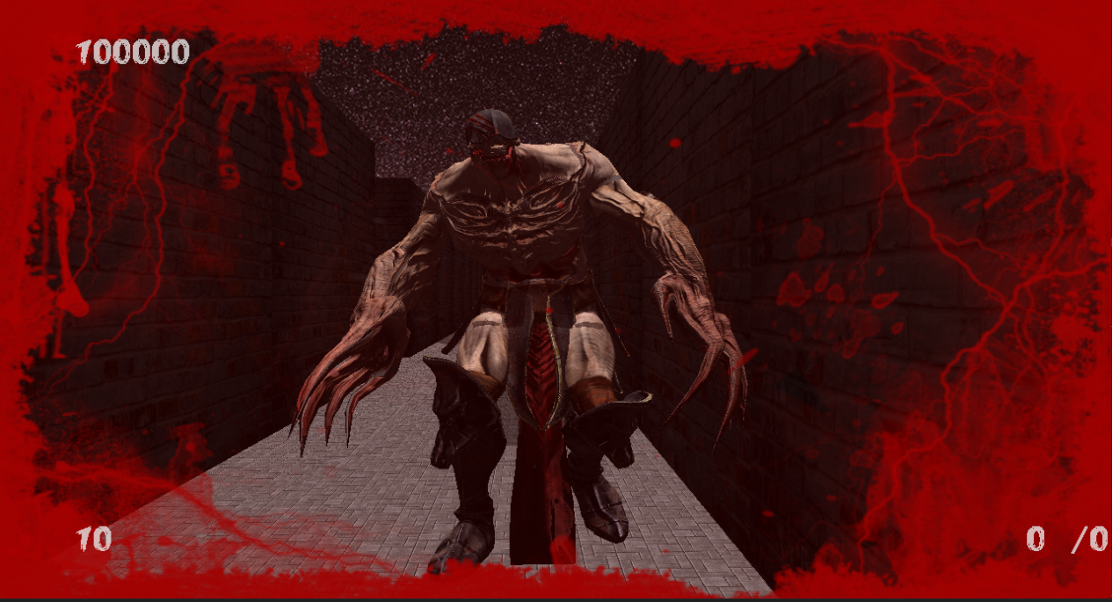
필射즉생
게임공학과
지도교수 :김경철 교수님
정윤제, 최은우
개발배경
기대효과 및 시장성
솔로플레이어의 증가에 따른 선호도 증가 효과
최근에 흥행하는 장르가 된 호러게임
꾸준한 강세를 보이는 FPS 게임
항 인기를 끄는 좀비 소재 게임
• 22년에는$39B 23년에는 $41B로 점점 성장하는 콘솔게임 시장규모
• 18년도에 15% 였던 콘솔 유저 수가 21년에21% 까지 증가하였다
2달만에 한화 약140억의 수익을 낸 호러게임 아웃라스트 트라이얼
2018년까지 $5.84B을 벌어들인 좀비소재 게임 레지던트이블
개발목표 및 내용
호러분위기의 서바이벌 FPS이다
혼자 즐길 수 있는 솔로 플레이 게임이다
7번의 공세를 막고 끝까지 생존하는 게임이다.
DirectX12를 이용하여 개발한 게임이다
A*알고리즘으로 움직이는 적 구현하였다
Component 기반의 프레임워크 구현하였다
셰이더를 기반으로 그림자 애니메이션을 구현하였다
FMOD를 사용하여 다양한 효과음을 추가하였다
인스턴싱을 통하여 많은 객체를 과부하없이 넣었다
개발결과
IMAGE
살고싶다면 쏴라!!
인게임 상점 화면
인게임 전투 장면

